Slide 1



Instituto tecnológico de frontera Comalapa
Modalidad Mixta
Materia:
Ingenieria del software
Semestre:
Sexto Semestre
Especialidad:
Ingeniería en Sistemas Computacionales.
Nombre del alumno:
Cynthia Jasmine Morales Torres / 231260014
Luis Daniel Gómez Santizo / 231260017
Ángel de Jesús Mazariegos Ortiz / 231260003
Simone belén López Ramírez / 231260010
Nombre del docente:
Ing. Francisco Javier Mingo Velazquez
Nombre del trabajo:
4.2 Reporte de practica
Frontera Comalapa, Chiapas. A 24 de Marzo del 2026

Slide 2
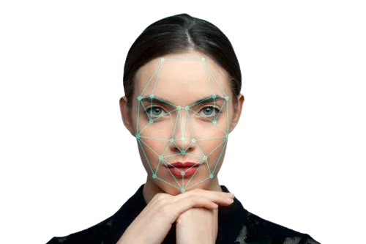
Sistema de Reconocimiento Facial para Control de Asistencia de Docentes

Slide 3
INTRODUCCIÓN
En la actualidad, el uso de tecnologías avanzadas como el reconocimiento facial ha permitido mejorar significativamente los sistemas de control de asistencia dentro de instituciones educativas. Este tipo de sistemas automatiza el registro de entrada y salida, reduciendo errores humanos y aumentando la eficiencia administrativa.
En la presente práctica se desarrolló e implementó un sistema de reconocimiento facial enfocado en el control de asistencia de docentes, el cual permite registrar horarios de entrada y salida mediante la detección automática del rostro. A lo largo de esta práctica se documentan las distintas etapas del sistema, desde la configuración inicial hasta su funcionamiento completo, apoyándose en capturas de pantalla que evidencian el proceso.

Slide 4
JUSTIFICACIÓN
El control manual de asistencia puede generar inconsistencias, pérdida de información y consumo excesivo de tiempo. Por ello, la implementación de un sistema basado en reconocimiento facial representa una solución innovadora que:
Mejora la precisión en el registro de asistencia.
Reduce la intervención humana.
Aumenta la seguridad y confiabilidad de los datos.
Permite un control más eficiente de los horarios de entrada y salida del personal docente.
Esta práctica tiene como finalidad aplicar conocimientos tecnológicos para resolver una problemática real en el ámbito educativo mediante herramientas modernas.

Slide 5
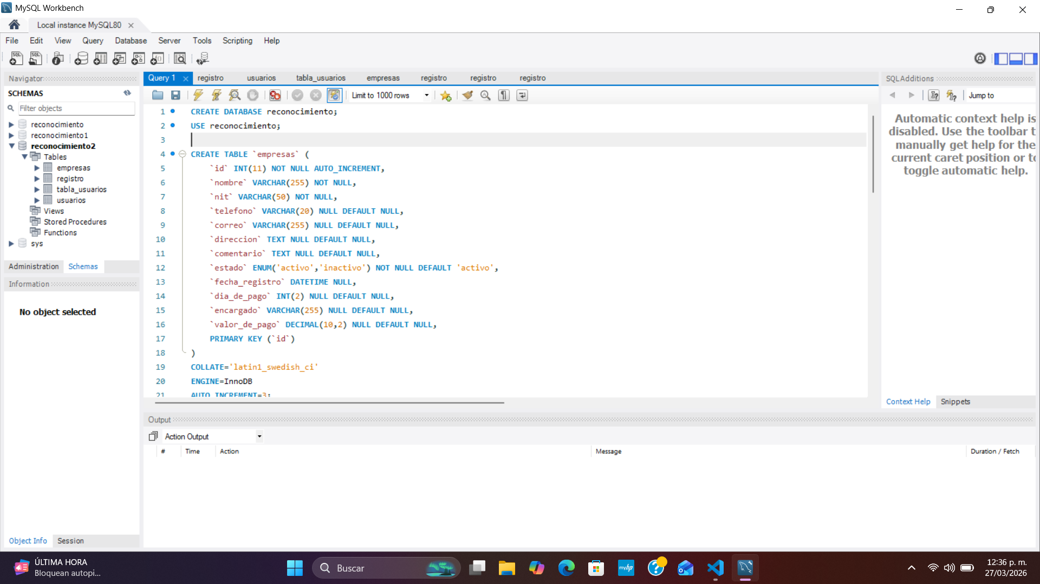
1. INICIAMOS CON LA BASE DE DATOS (MySQL Workbench)
Iniciamos la creación de la base de datos reconocimiento y posteriormente la tabla empresas.
La tabla empresas contiene campos como:
id: identificador principal
nombre: nombre de la empresa
nit: identificador fiscal
telefono, correo, direccion
comentario: información adicional
estado: tipo ENUM (activo o inactivo)
fecha_registro: fecha de registro
dia_de_pago, encargado, valor_de_pago
Esta tabla es importante porque permite almacenar la información de las instituciones donde trabajan los docentes.

Slide 6
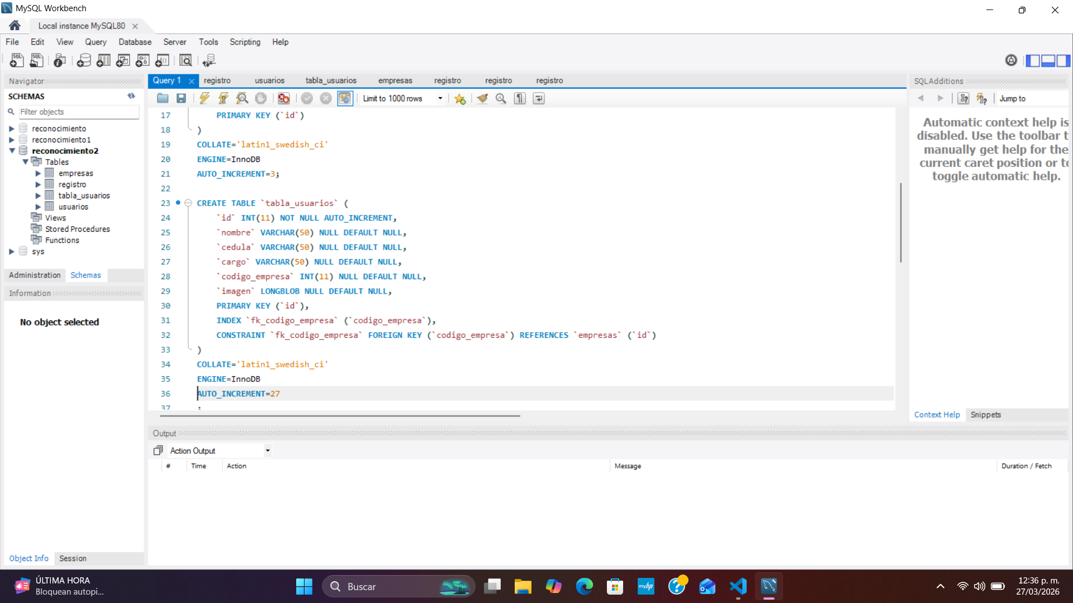
Aquí se muestra la creación de la tabla “tabla_usuarios”, la cual almacena información de los docentes.
Los campos incluyen:
id: identificador único
nombre: nombre del docente
cedula: identificación
cargo: puesto
codigo_empresa: referencia a la empresa
imagen: tipo LONGBLOB, utilizado para guardar imágenes (clave en reconocimiento facial)
Además:
Se define una llave foránea que conecta con la tabla empresas
Esto permite asociar cada usuario con una empresa específica

Slide 7
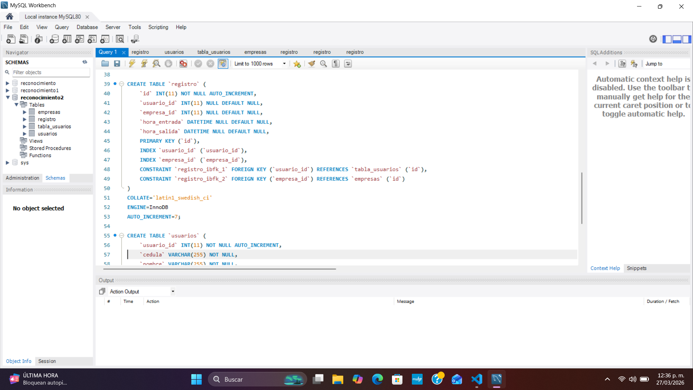
Seguimos con el entorno de MySQL Workbench, específicamente la creación de la tabla registro, la cual es fundamental para el sistema de asistencia.
La tabla incluye los siguientes campos:
id: identificador único con auto incremento
usuario_id: referencia al usuario (docente)
empresa_id: referencia a la empresa
hora_entrada: fecha y hora de entrada
hora_salida: fecha y hora de salida
Además, se definen:
Llave primaria (PRIMARY KEY) sobre id
Índices para usuario_id y empresa_id
Llaves foráneas (FOREIGN KEY) que conectan:
usuario_id con la tabla tabla_usuarios
empresa_id con la tabla empresas
Esto permite relacionar cada registro de asistencia con un docente y una empresa.

Slide 8
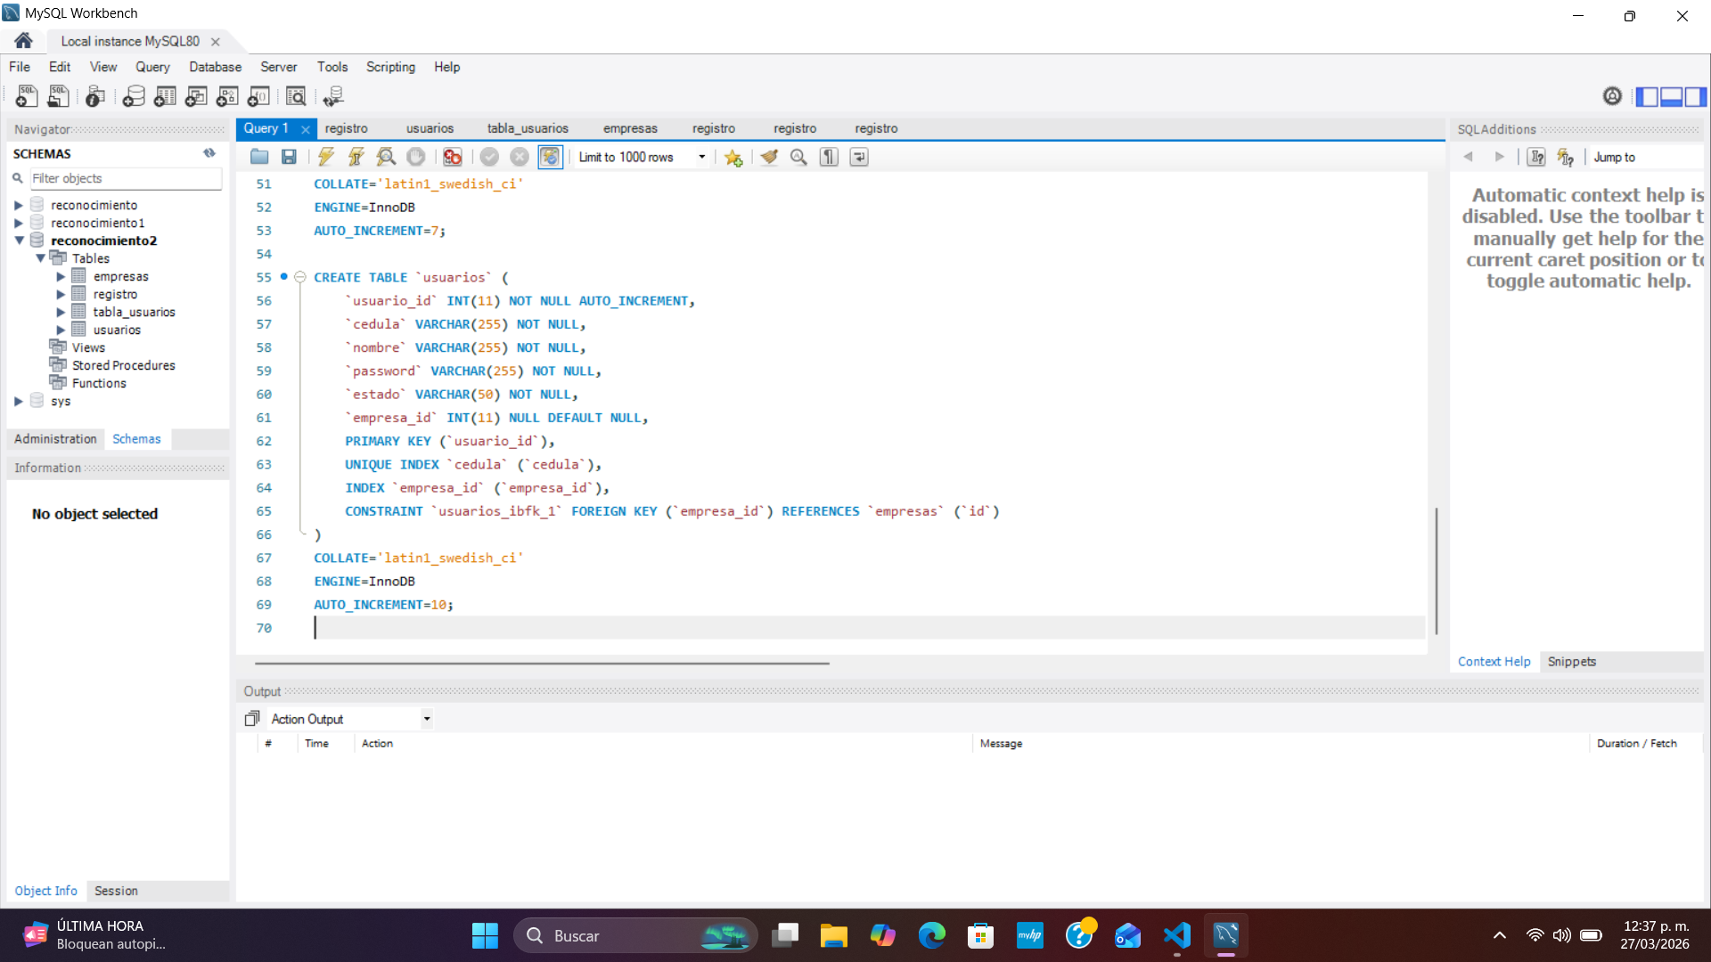
la creación de la tabla usuarios, que parece estar orientada al acceso al sistema (login).
Campos principales:
usuario_id: identificador
cedula: dato único (con índice UNIQUE)
nombre: nombre del usuario
password: contraseña
estado: estado del usuario
empresa_id: relación con empresa
Se define una llave foránea hacia la tabla empresas
Esto permite controlar qué usuarios pertenecen a cada empresa

Slide 9
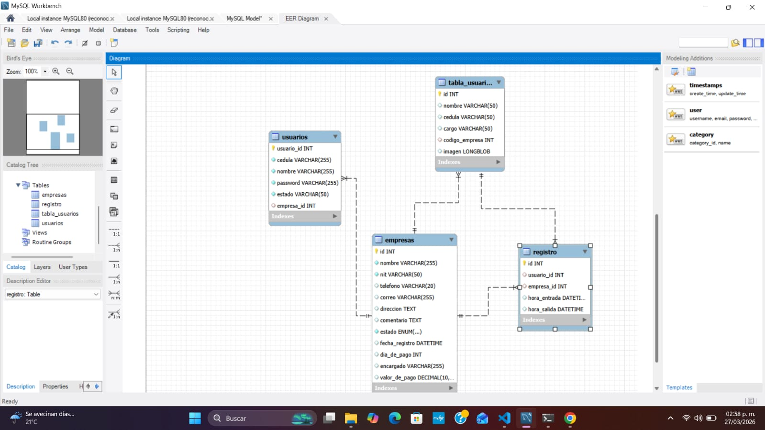
nuevamente el entorno de MySQL Workbench con varias tablas ya creadas dentro del esquema:
empresas
registro
tabla_usuarios
usuarios
Esto indica que la base de datos ya está estructurada correctamente y lista para ser utilizada en el sistema de reconocimiento facial.
Al igual:
Las tablas están relacionadas entre sí
El sistema ya tiene una base sólida para almacenar datos de usuarios, empresas y asistencia

Slide 10
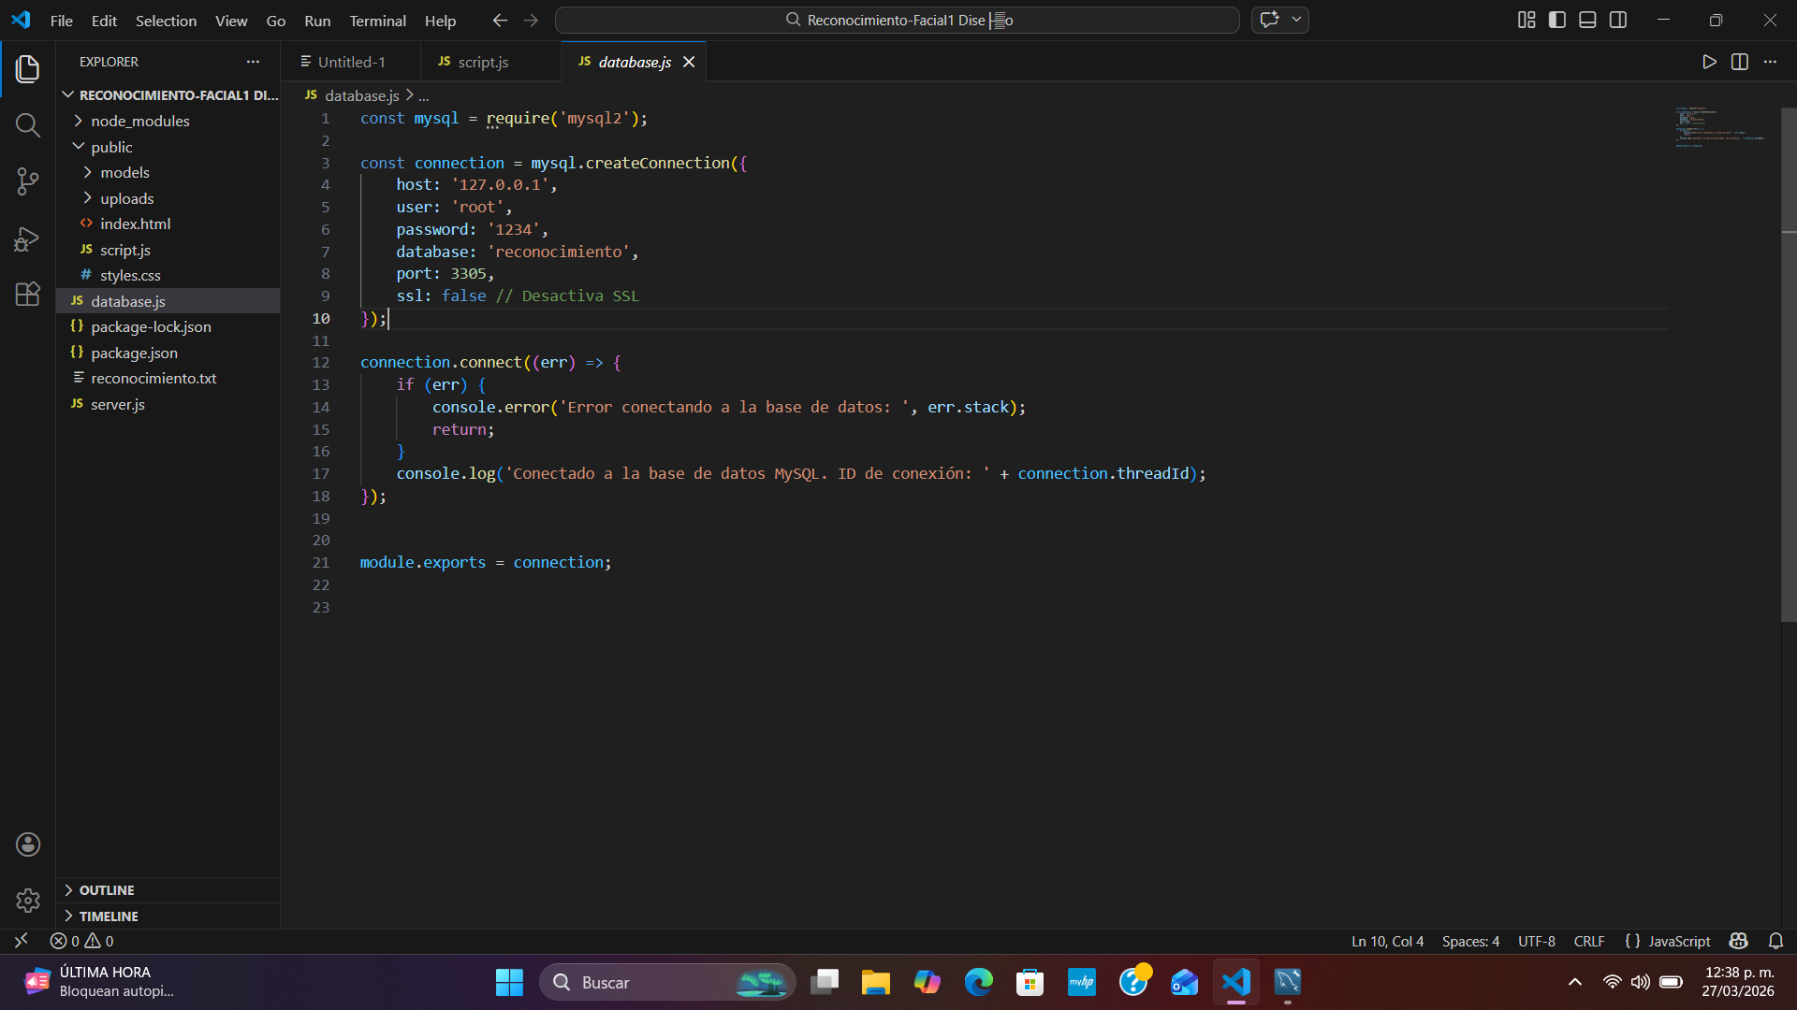
2. Backend (database.js)
se presenta el archivo database.js, el cual corresponde al backend del sistema.
Aquí se configura la conexión a la base de datos MySQL mediante:
host: dirección del servidor
user: usuario de la base de datos
password: contraseña
database: nombre de la base de datos (reconocimiento)
port: puerto de conexión
Además, se utiliza mysql2 para establecer la conexión y se exporta mediante module.exports, permitiendo que otros archivos del servidor utilicen esta conexión.

Slide 11
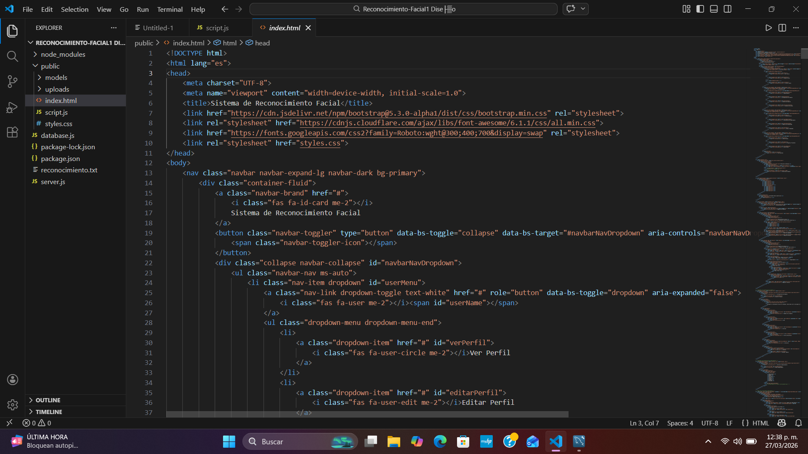
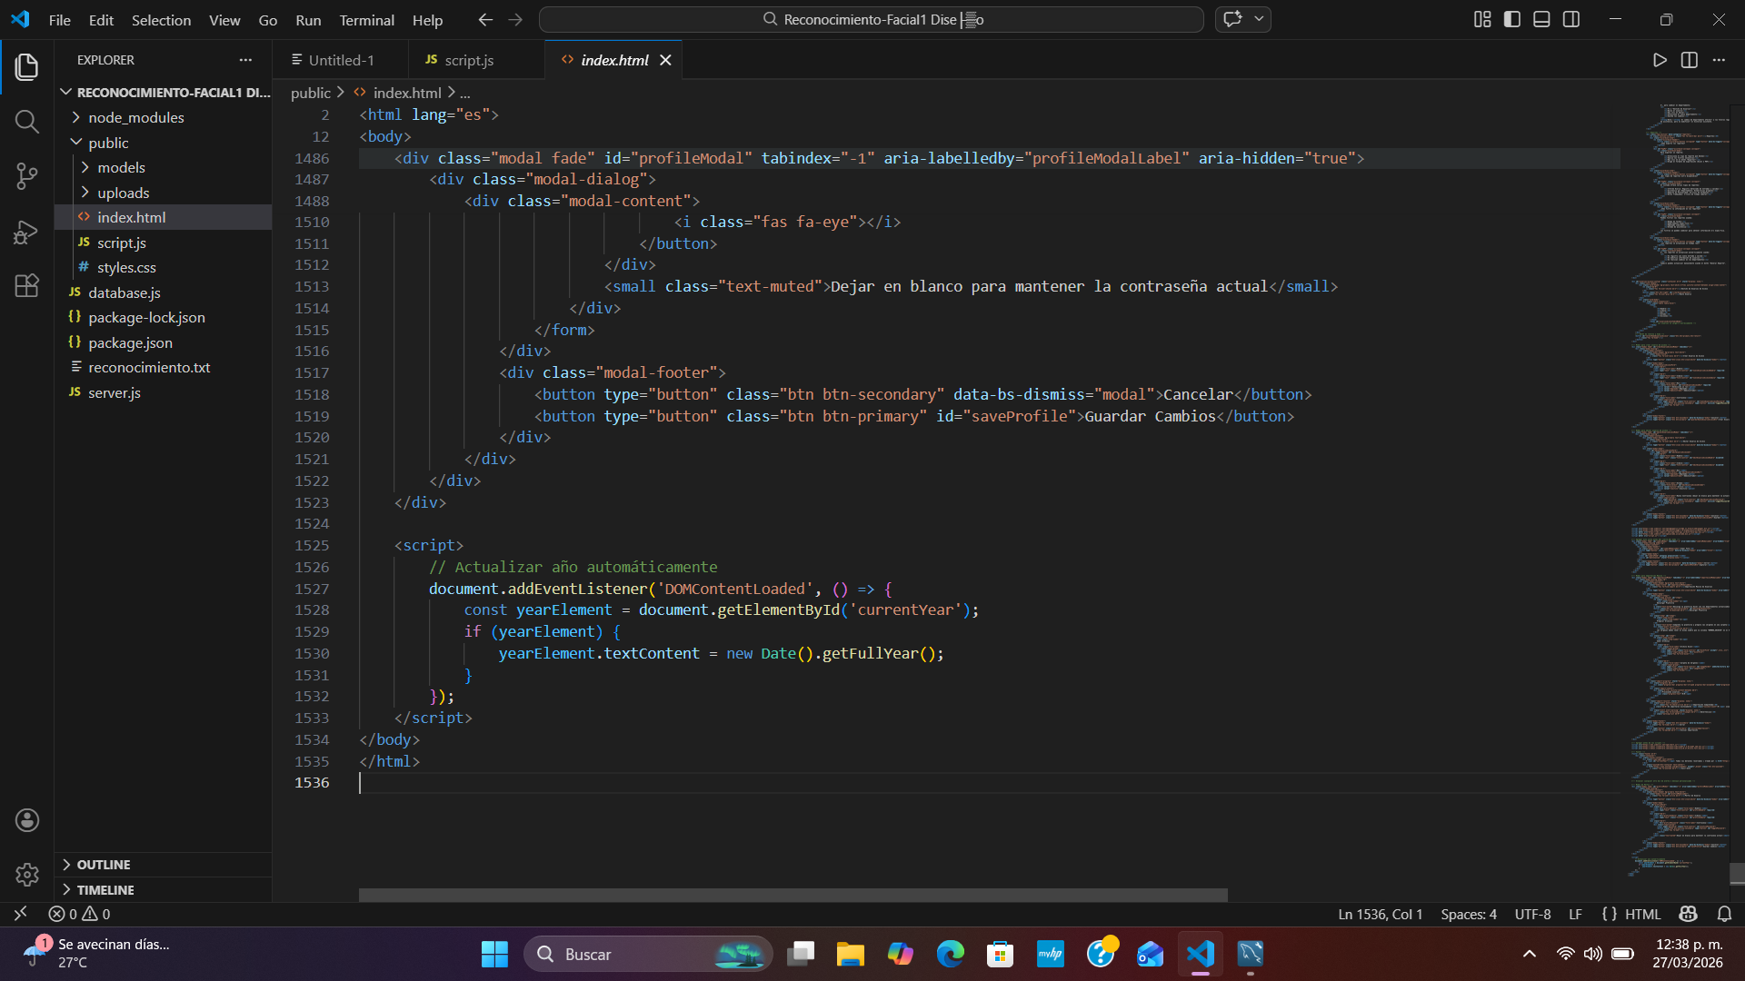
3. Frontend: interfaz
El archivo index.html, donde se define la estructura principal de la interfaz del sistema.
Se incluyen elementos como:
Etiquetas HTML básicas (DOCTYPE, html, head, body)
Integración de Bootstrap para diseño visual
Barra de navegación (navbar)
Iconos mediante librerías externas
Esta parte corresponde al frontend, ya que define lo que el usuario visualiza al interactuar con el sistema.
Al igual se tiene una sección más avanzada del archivo index.html, específicamente un modal (ventana emergente).
Este modal permite:
Editar información del usuario
Guardar cambios mediante botones
Cancelar operaciones
También se incluye un script que actualiza dinámicamente el año en pantalla usando JavaScript, lo cual mejora la funcionalidad de la interfaz.

Slide 12
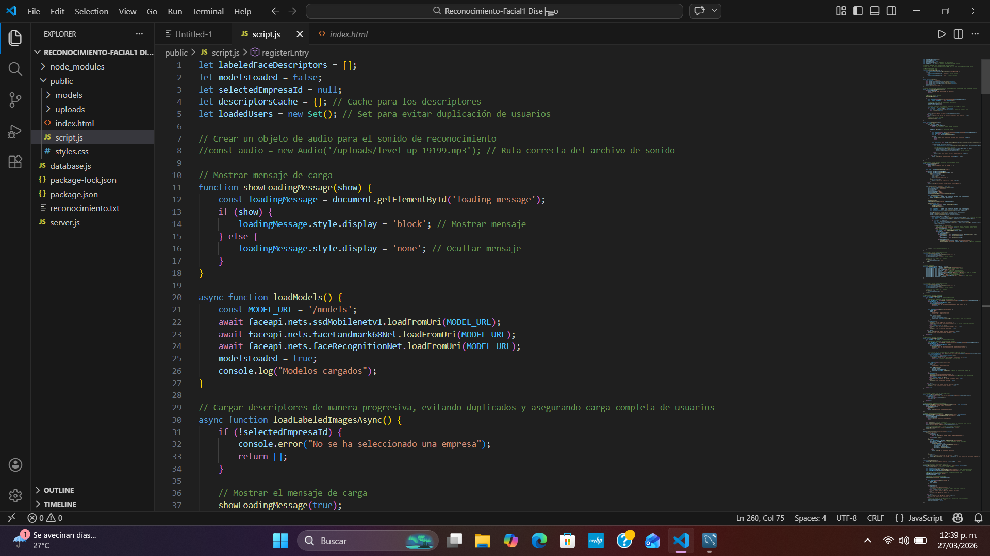
Envió de datos del frontend hacia el servidor
El archivo script.js, donde se implementa la lógica del sistema de reconocimiento facial en el lado del cliente (frontend).
Se pueden observar variables y estructuras como:
labeledFaceDescriptors: para almacenar descriptores faciales
modelsLoaded: indicador de carga de modelos
selectedEmpresaId: empresa seleccionada
descriptorsCache: caché de rostros
También se incluye una función para cargar modelos de reconocimiento facial utilizando la librería face-api.js, lo cual es esencial para detectar y reconocer rostros en el navegador.

Slide 13
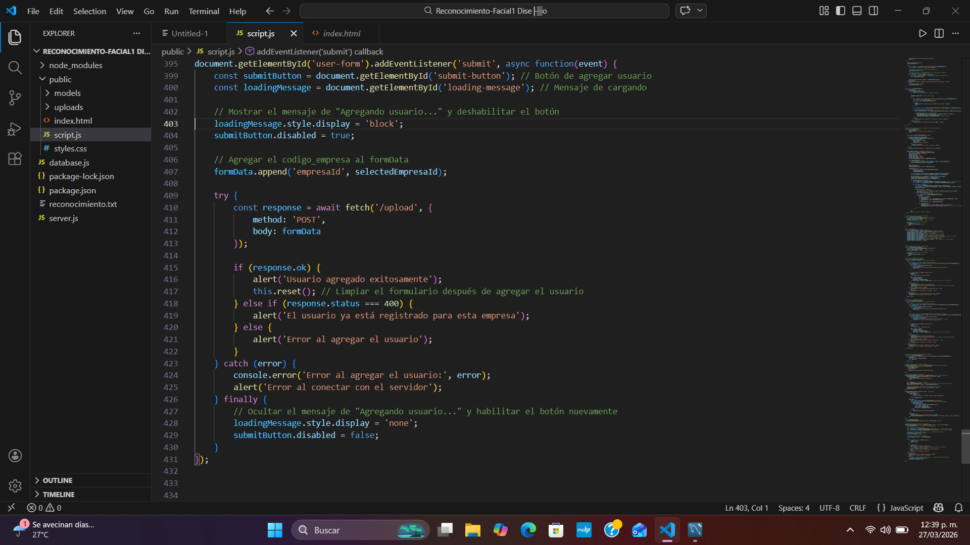
Envió de datos del frontend hacia el servidor
nuevamente el archivo script.js, donde se implementa el envío de datos desde el frontend hacia el servidor.
Se utilizan elementos como:
addEventListener('submit'): para capturar el envío del formulario
FormData: para enviar datos al servidor
fetch(): para realizar peticiones HTTP tipo POST
También se manejan:
Mensajes de carga
Validaciones de respuesta
Manejo de errores
Esta parte permite agregar usuarios al sistema, conectando directamente el frontend con el backend.

Slide 14
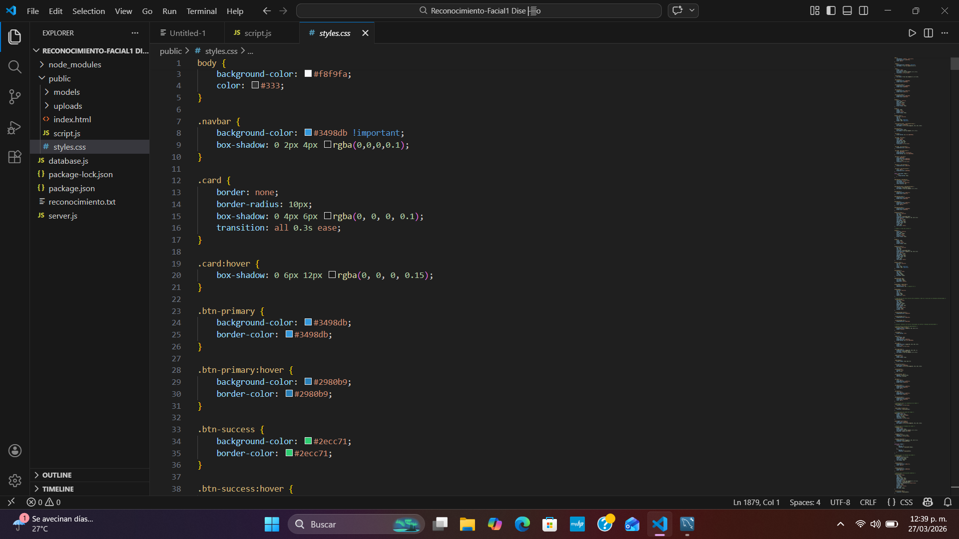
Diseño y Estilos (styles.css)
El archivo styles.css, es donde se define la apariencia visual y la experiencia de usuario (UI/UX) de la aplicación. Se utilizan elementos como:
Selectores de etiqueta (body): para establecer un color de fondo neutro (#f8f9fa) y una tipografía base para todo el sitio.
Clases de componentes (.navbar, .card): para dar estilo a los contenedores principales, utilizando sombras (box-shadow) y bordes redondeados.
Pseudoclases (:hover): para crear efectos interactivos, como cuando el usuario pasa el ratón sobre un botón o una tarjeta, cambiando su sombra o color.
También se manejan:
Variables de color: para mantener la consistencia visual en azules (#3498db) y verdes.
Transiciones suaves: para que los cambios de estado no sean bruscos.
Diseño responsivo: mediante el uso de porcentajes y unidades relativas.
Esta parte permite que la aplicación sea atractiva y profesional, facilitando la interacción del usuario con las funciones de reconocimiento facial.

Slide 15
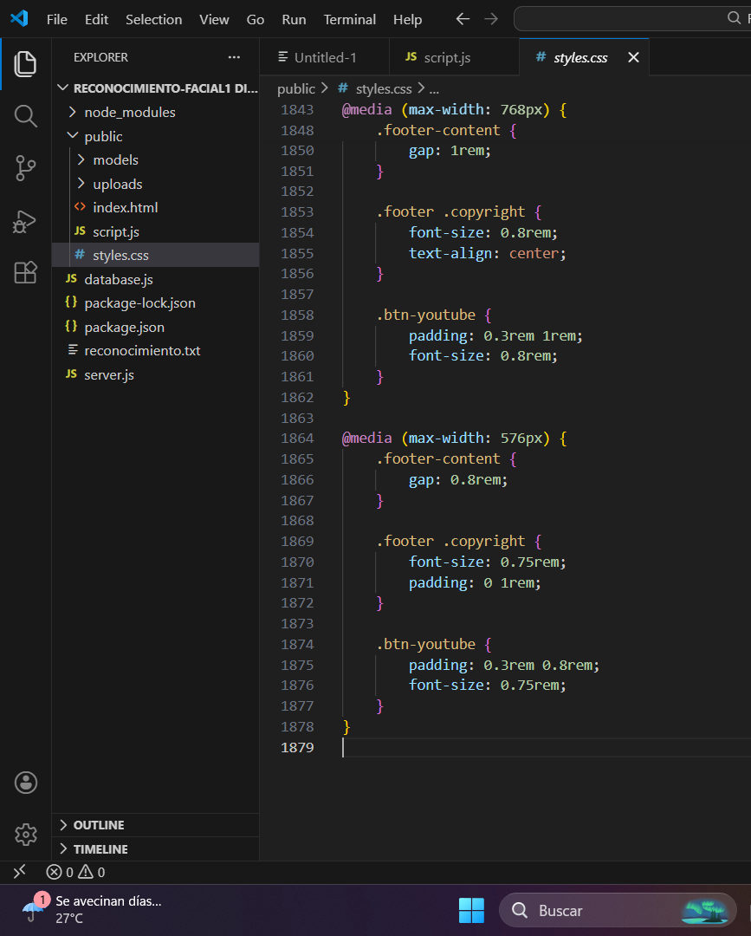
Diseño Responsivo styles.css (Media Queries)
La parte final del archivo styles.css, donde se implementa la adaptabilidad del sitio para diferentes dispositivos (móviles y tablets). Se utilizan elementos como:
@media (max-width: 768px): para ajustar el diseño en pantallas medianas como tablets, reduciendo espacios y tamaños de fuente.
@media (max-width: 576px): para optimizar la visualización en teléfonos móviles, asegurando que el contenido sea legible en pantallas pequeñas.
Propiedad gap: para controlar el espacio entre los elementos del pie de página (footer-content) de forma flexible.
También se manejan:
Ajustes de tipografía: reduciendo el font-size a 0.8rem o 0.75rem para evitar que el texto se desborde.
Rellenos adaptables (padding): para que los botones, como .btn-youtube, no ocupen demasiado espacio en el móvil.
Alineación de texto: centrando el copyright para una mejor estética visual en pantallas reducidas.
Esta parte permite que la interfaz del sistema de reconocimiento facial sea "Mobile First", garantizando que funcione correctamente sin importar el dispositivo desde el que se acceda.

Slide 16
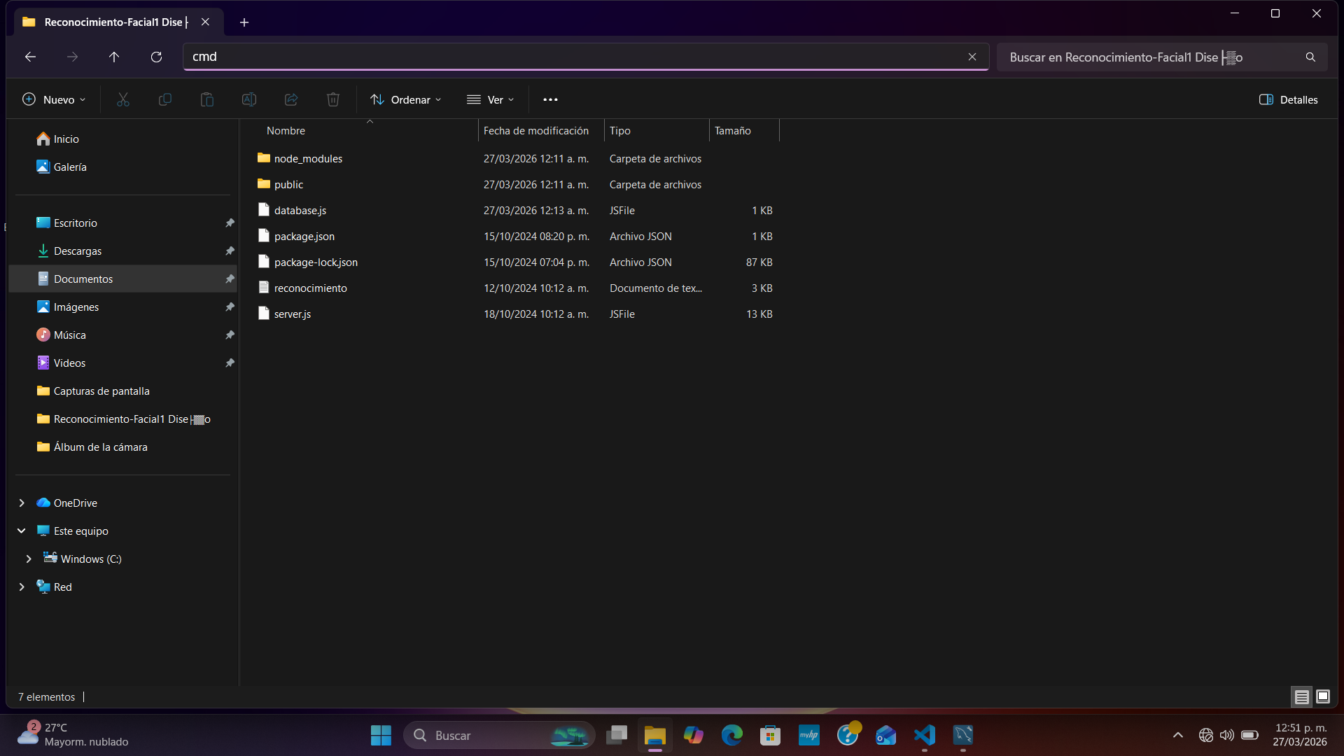
4. Estructura del Proyecto (Archivos)
En Explorador de Archivos de Windows, donde se presenta la organización del proyecto de reconocimiento facial. Se distinguen elementos clave como:
package.json: el archivo central de configuración de Node.js, donde se definen las dependencias y el script de inicio (npm start).
Carpeta public/: el contenedor que almacena los archivos estáticos visibles para el usuario (index.html, styles.css, script.js).
server.js: el script principal del backend que configura el servidor Express y gestiona las peticiones.
También se identifican:
node_modules/: la carpeta que guarda todas las librerías necesarias para el funcionamiento del servidor.
database.js: el archivo encargado de configurar la conexión con MySQL.
Nombre de la carpeta: el directorio principal del proyecto (Reconocimiento-Facial1 Diseño).
Esta parte permite organizar y estructurar el ecosistema de la aplicación, uniendo el frontend y el backend en un solo lugar.

Slide 17
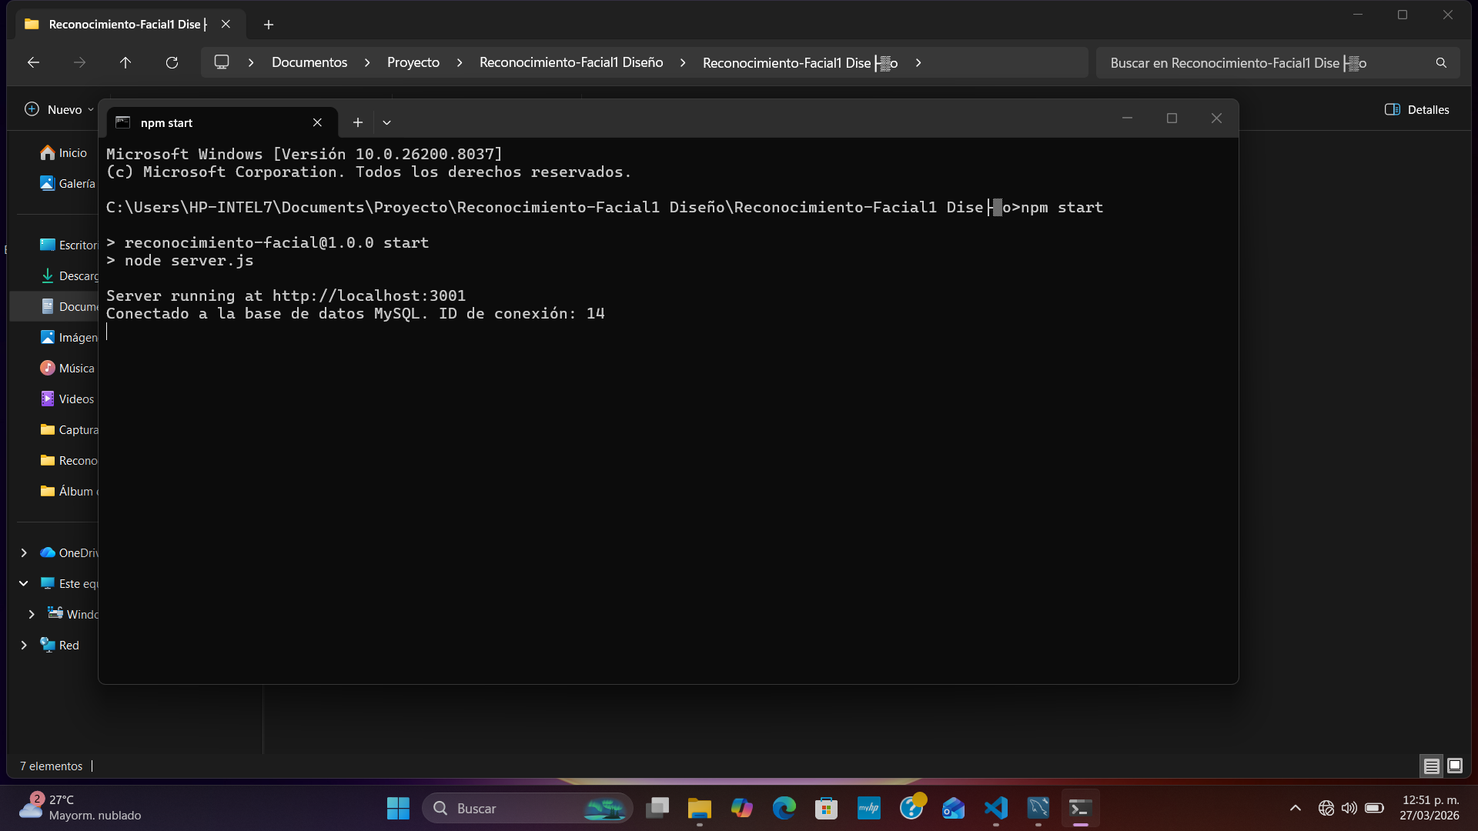
5. Ejecución y Conexión (Terminal)
Continuamos con el proceso de inicio del servidor a través de la consola de comandos (CMD), donde se pone en marcha el backend del proyecto. Se utilizan elementos como:
npm start: el comando ejecutado por el usuario para iniciar el ciclo de vida de la aplicación.
node server.js: la instrucción automática que activa el entorno de Node.js para ejecutar el archivo principal del servidor.
Logs de confirmación: mensajes que aparecen en la terminal indicando que el proceso se ha completado sin errores.
También se confirman:
Puerto del servidor: el sistema notifica que el servidor está corriendo en http://localhost:3001.
Estado de la Base de Datos: se muestra el mensaje "Conectado a la base de datos MySQL", incluyendo un ID de conexión (14) que valida el acceso exitoso.
Ruta de trabajo: se visualiza el directorio del proyecto dentro de la estructura de carpetas
Esta parte permite verificar que toda la infraestructura está lista, uniendo el código del backend con la base de datos para que la aplicación de reconocimiento facial pueda procesar información.

Slide 18
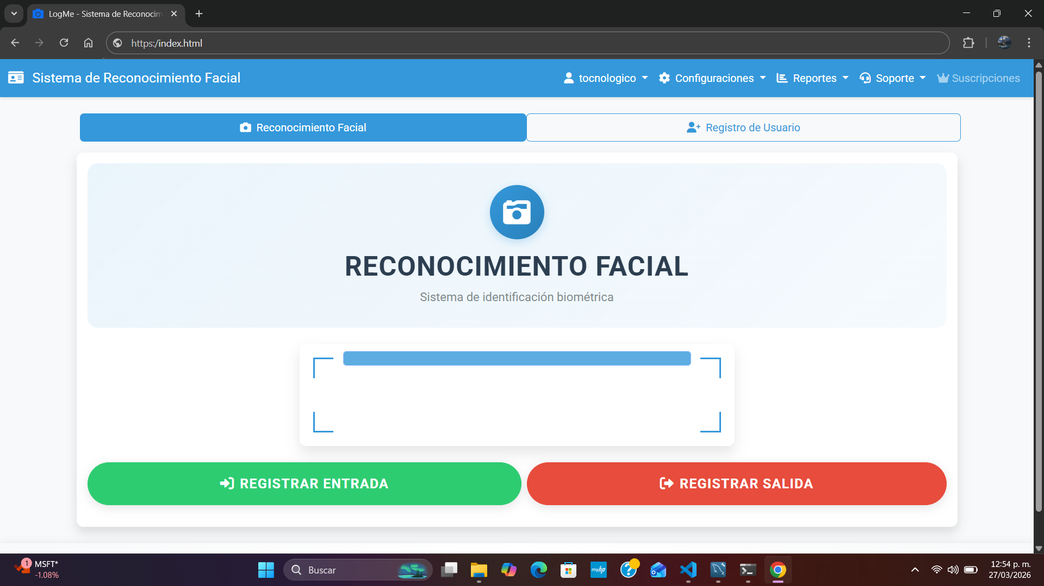
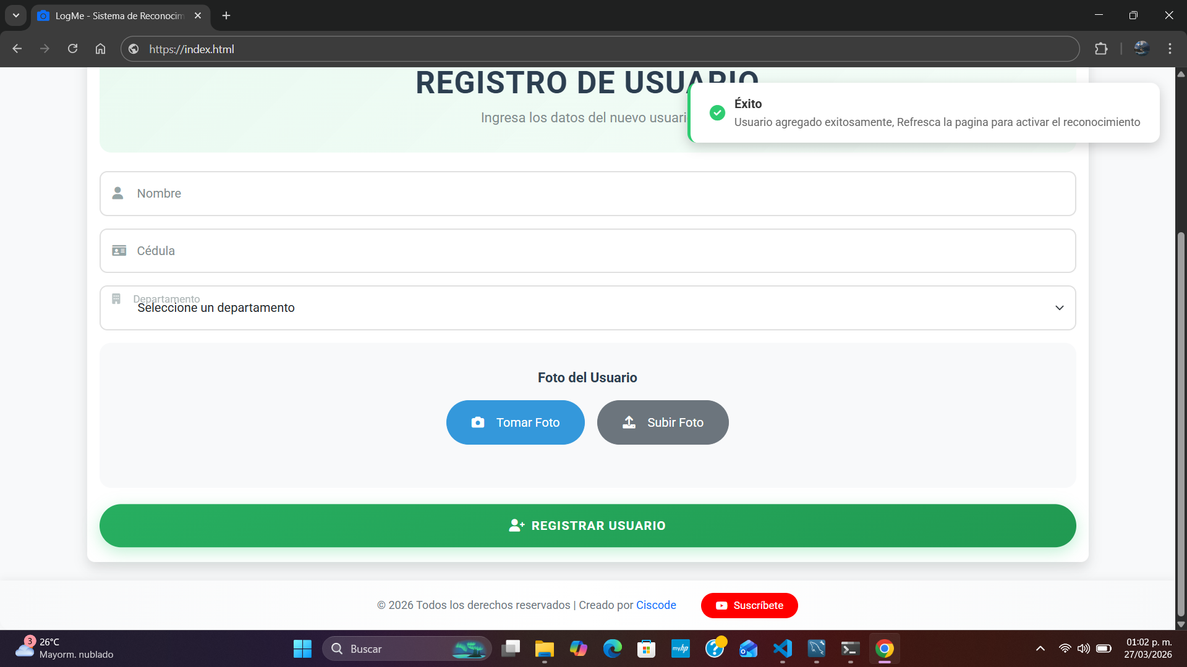
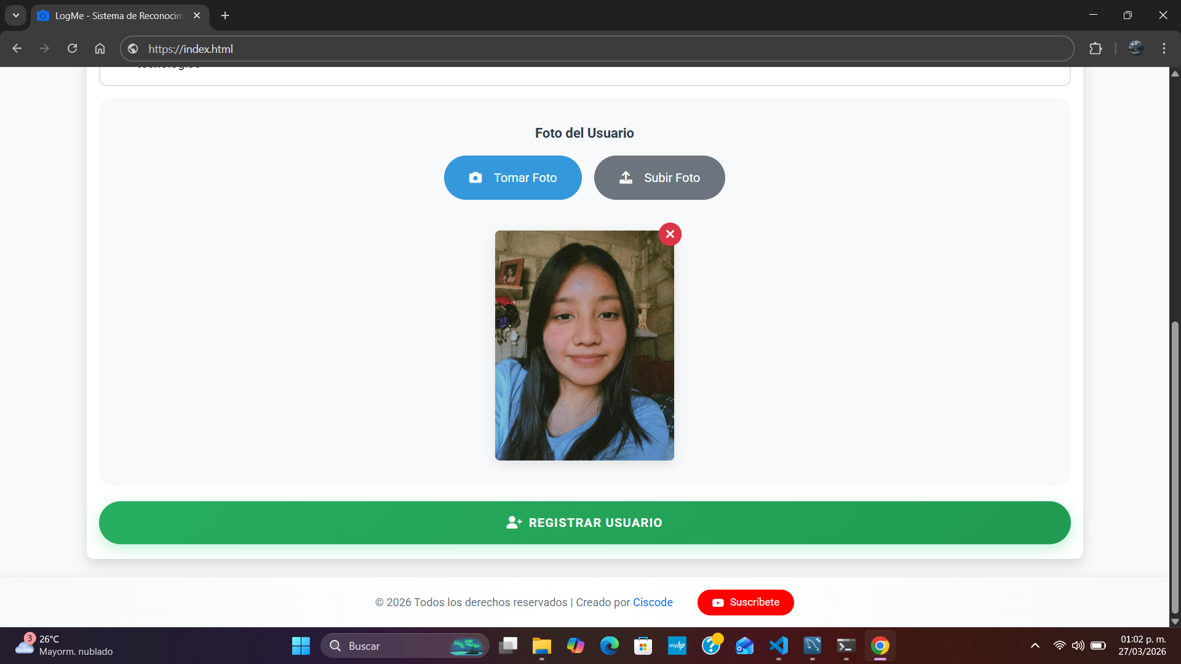
6. Interfaz de Registro y Confirmación
La interfaz gráfica (frontend) de la aplicación funcionando en el navegador, donde se gestiona el alta de nuevos rostros. Se utilizan elementos como:
Formulario de Registro: campos de entrada para capturar datos personales como Nombre, Cédula y la selección del Departamento de la empresa.
Gestión de Imagen: botones interactivos para "Tomar Foto" (usando la cámara en vivo) o "Subir Foto", junto con una vista previa de la fotografía capturada.
Botón de Acción (.btn-success): un botón llamativo de color verde para enviar los datos al servidor y completar el registro del usuario.
Esta parte permite que cualquier operador pueda alimentar la base de datos de manera sencilla, conectando visualmente las acciones del usuario con los procesos de almacenamiento del backend.

Slide 19
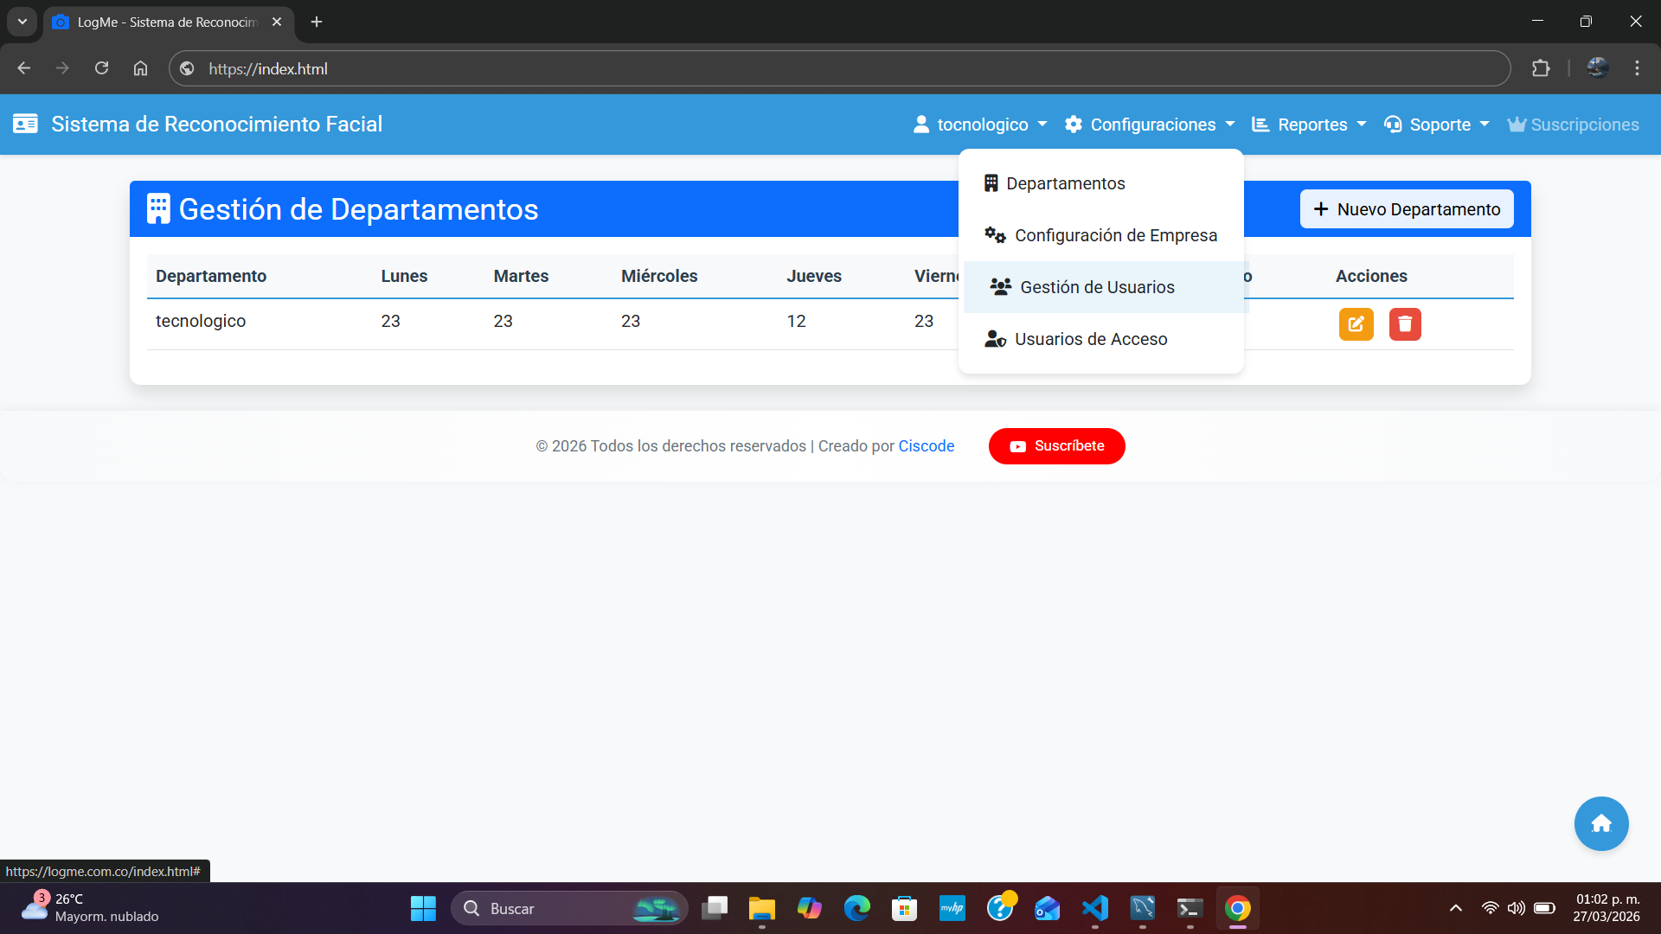
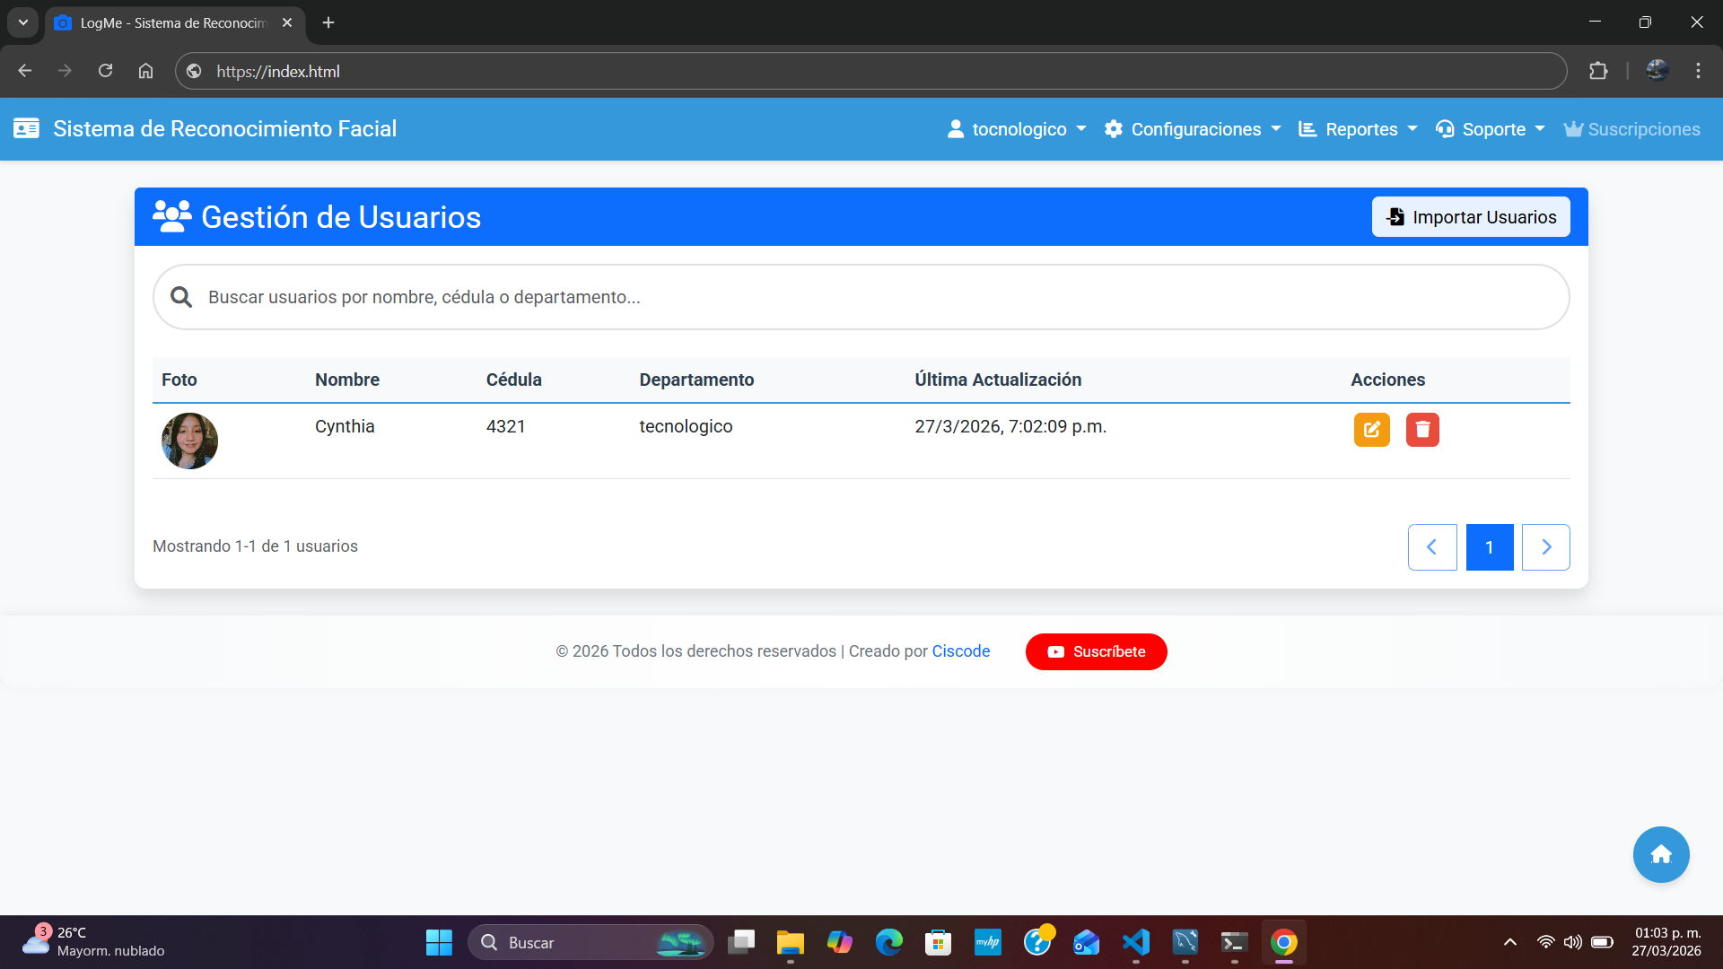
7. Gestión Administrativa (Departamentos y Usuarios)
El panel de administración de la aplicación, diseñado para organizar la estructura de la empresa y supervisar los registros. Se utilizan elementos como:
Tablas de Datos: para mostrar de forma ordenada los Departamentos (como "tecnologico") y el listado de Usuarios, incluyendo su foto, nombre, cédula y última actualización.
Menús Desplegables: una sección de "Configuraciones" que permite navegar entre la gestión de departamentos, usuarios de acceso y la configuración general de la empresa.
Barra de Búsqueda: una herramienta dinámica que permite filtrar usuarios por nombre, cédula o departamento para una localización rápida.
Botones de Acción Global: opciones para agregar un "Nuevo Departamento" o "Importar Usuarios" de forma masiva desde archivos externos.
Controles de Registro (Acciones): iconos de edición (naranja) y eliminación (rojo) para modificar o dar de baja información directamente en la tabla.
Paginación: controles en la parte inferior derecha que permiten navegar entre diferentes páginas de registros cuando la base de datos crece.

Slide 20
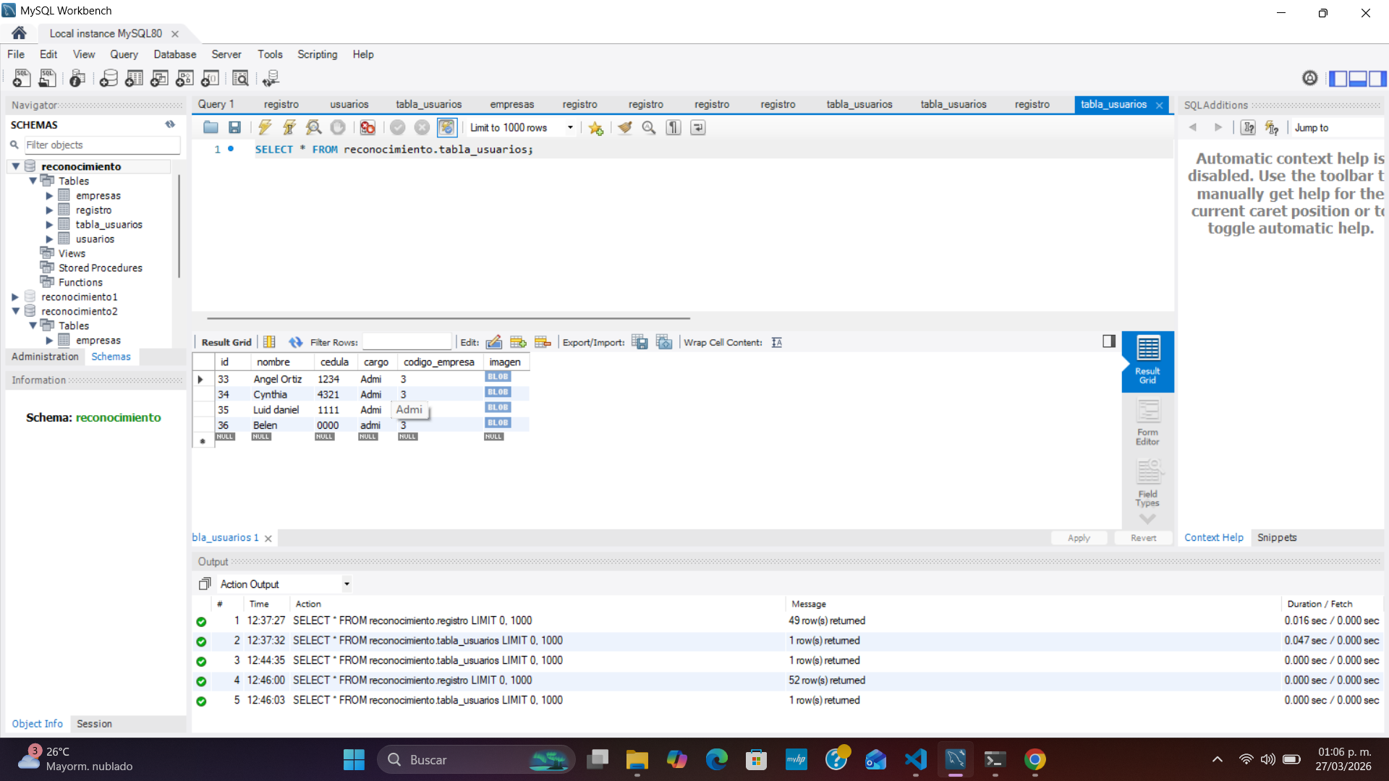
8. Persistencia de Datos (MySQL Workbench)
la gestión de la base de datos desde MySQL Workbench, donde se almacena y consulta toda la información recolectada por el sistema. Se utilizan elementos como:
Sentencias SQL (SELECT * FROM...): comandos utilizados para consultar y visualizar todos los registros de la tabla tabla_usuarios.
Result Grid (Grilla de Resultados): una tabla que muestra los datos reales almacenados, como el ID, Nombre, Cédula, Cargo y el Código de Empresa.
Esquemas (Schemas): en el panel izquierdo se visualiza la estructura de la base de datos llamada reconocimiento, con sus respectivas tablas como empresas, registro y usuarios.
Campo imagen (BLOB): el formato donde se guarda la información binaria de los rostros registrados para su posterior comparación.
Panel de Salida (Output): una lista de historial en la parte inferior que confirma que las consultas se ejecutaron correctamente y el tiempo que tardó el servidor en responder.
Navegador de Objetos: permite ver los procedimientos almacenados y funciones que optimizan el rendimiento de las búsquedas faciales.
Esta parte permite garantizar la seguridad y el orden de la información, asegurando que cada registro realizado en el frontend quede guardado permanentemente en el servidor para el control de acceso.

Slide 21
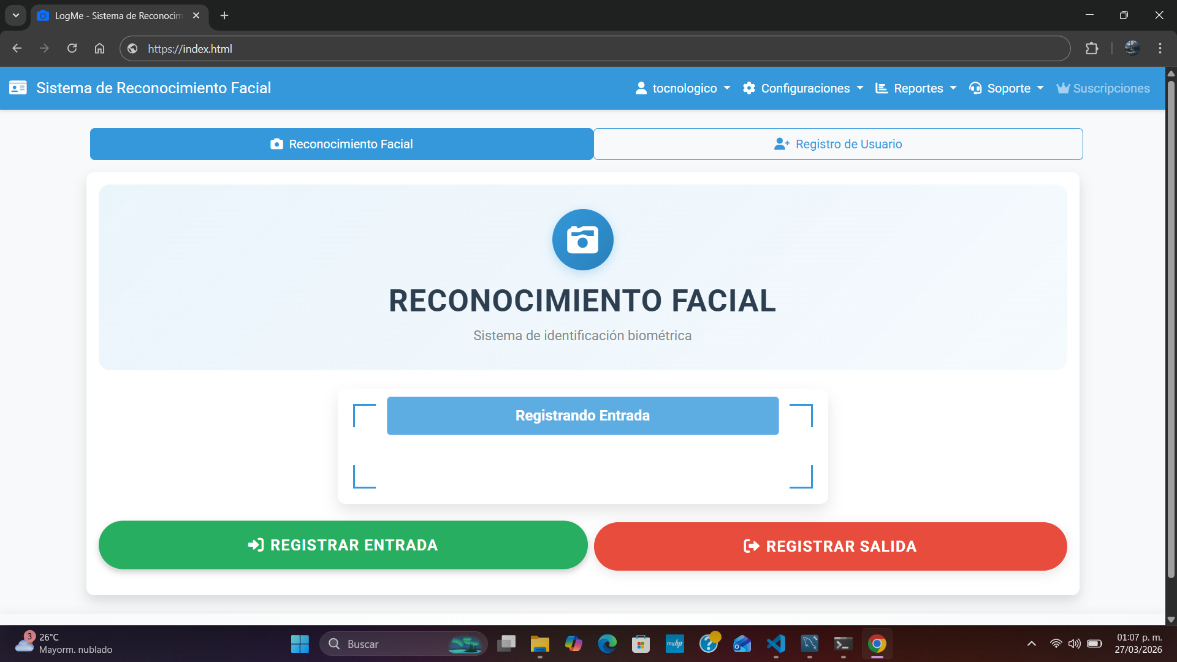
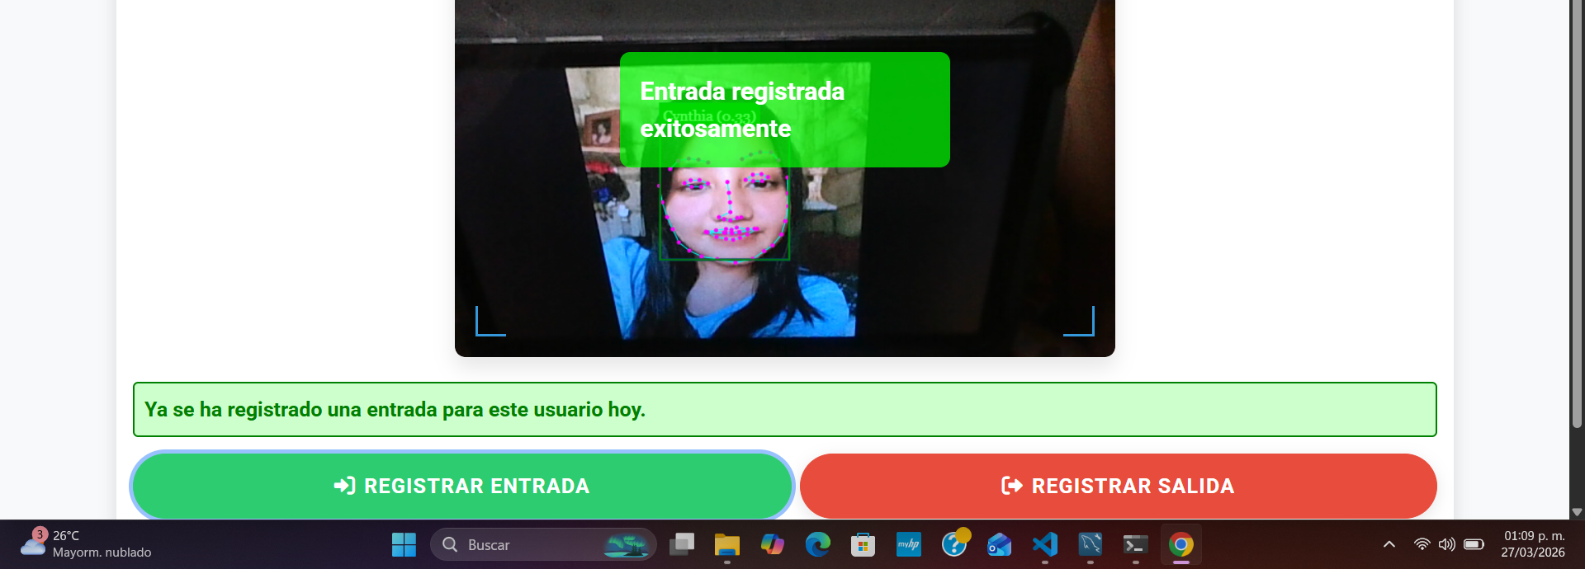
9. Proceso de Reconocimiento y Registro de Entrada
el funcionamiento en tiempo real del sistema de identificación biométrica para el control de asistencia. Se utilizan elementos como:
Escaneo Facial Activo: el sistema activa la cámara y utiliza un recuadro de enfoque para detectar y analizar las facciones del usuario presente.
Identificación Automática: una vez reconocido el rostro, el software muestra el nombre del usuario (ej. "Cynthia") y su ID, validando su identidad contra la base de datos.
Botón de Registro de Entrada: el usuario presiona el botón verde "REGISTRAR ENTRADA" para confirmar su asistencia en ese momento exacto.
Confirmación de Éxito: aparece una notificación (Toast) que indica: "Registro de entrada exitoso", asegurando al usuario que su marca ha sido guardada.
Interfaz de Usuario Limpia: un diseño centrado que evita distracciones y facilita una marcación rápida en menos de un segundo.

Slide 22
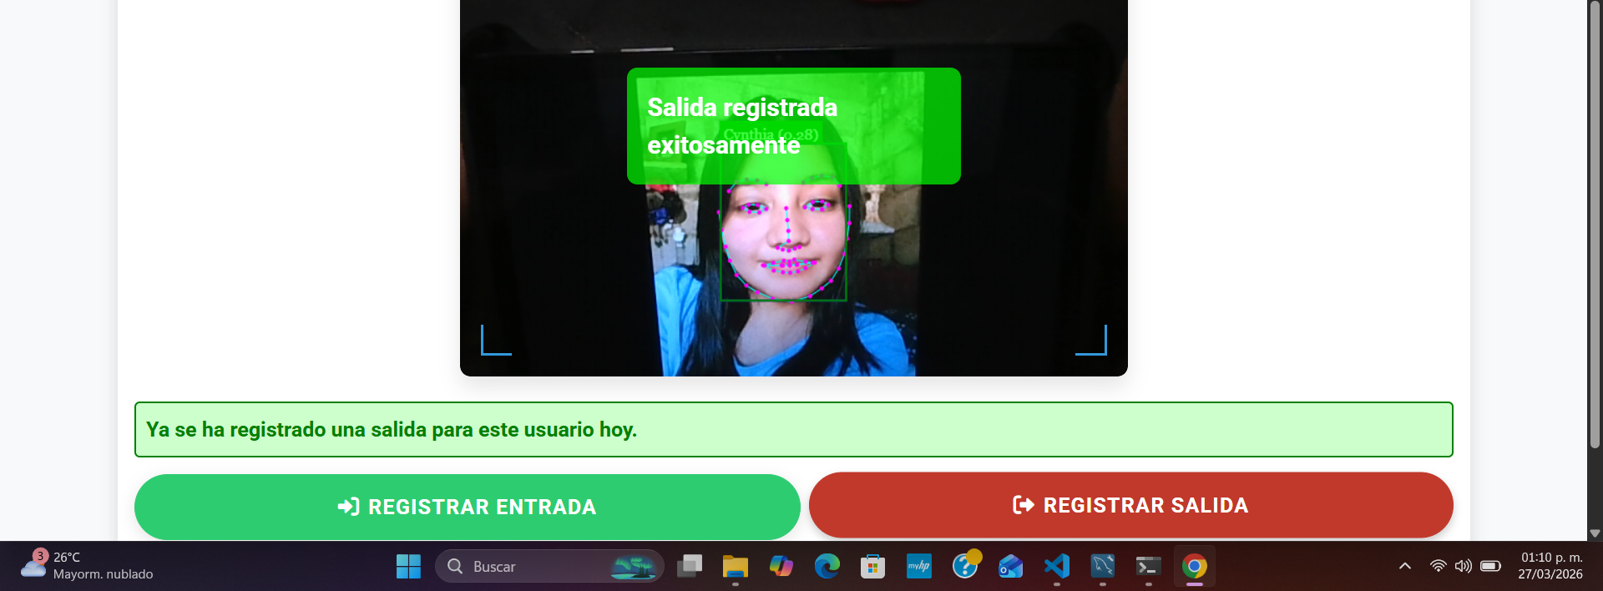
Proceso de Reconocimiento y Registro de salida
Identificación del Usuario: el sistema reconoce nuevamente el rostro del trabajador (ej. "Cynthia"), mostrando su nombre y estatus en pantalla para evitar errores.
Botón de Registro de Salida: el usuario interactúa con el botón rojo "REGISTRAR SALIDA", diseñado cromáticamente para diferenciarse claramente de la entrada.
Notificación de Confirmación: se visualiza un mensaje flotante (Toast) en color verde que indica: "Registro de salida exitoso", confirmando que la hora de salida se guardó correctamente.
Seguridad Biométrica: el recuadro de escaneo asegura que solo la persona autorizada pueda cerrar su registro de tiempo.
Actualización en Tiempo Real: una vez confirmado, el sistema queda listo para la siguiente operación sin necesidad de recargar la página manualmente.
Esta parte permite cerrar el ciclo de asistencia, enviando la marca de tiempo final a la base de datos MySQL para el cálculo de horas trabajadas.

Slide 23
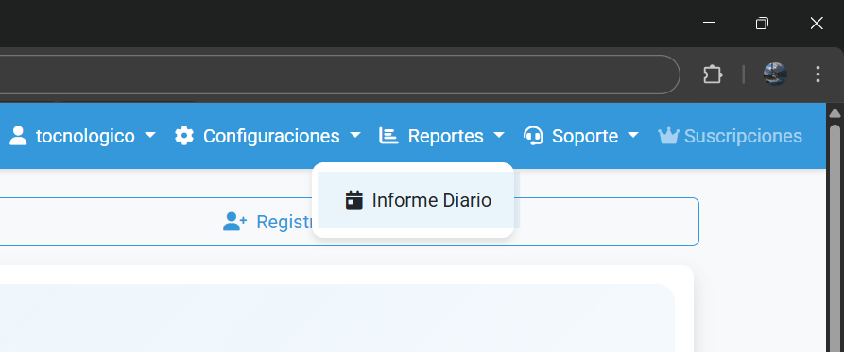
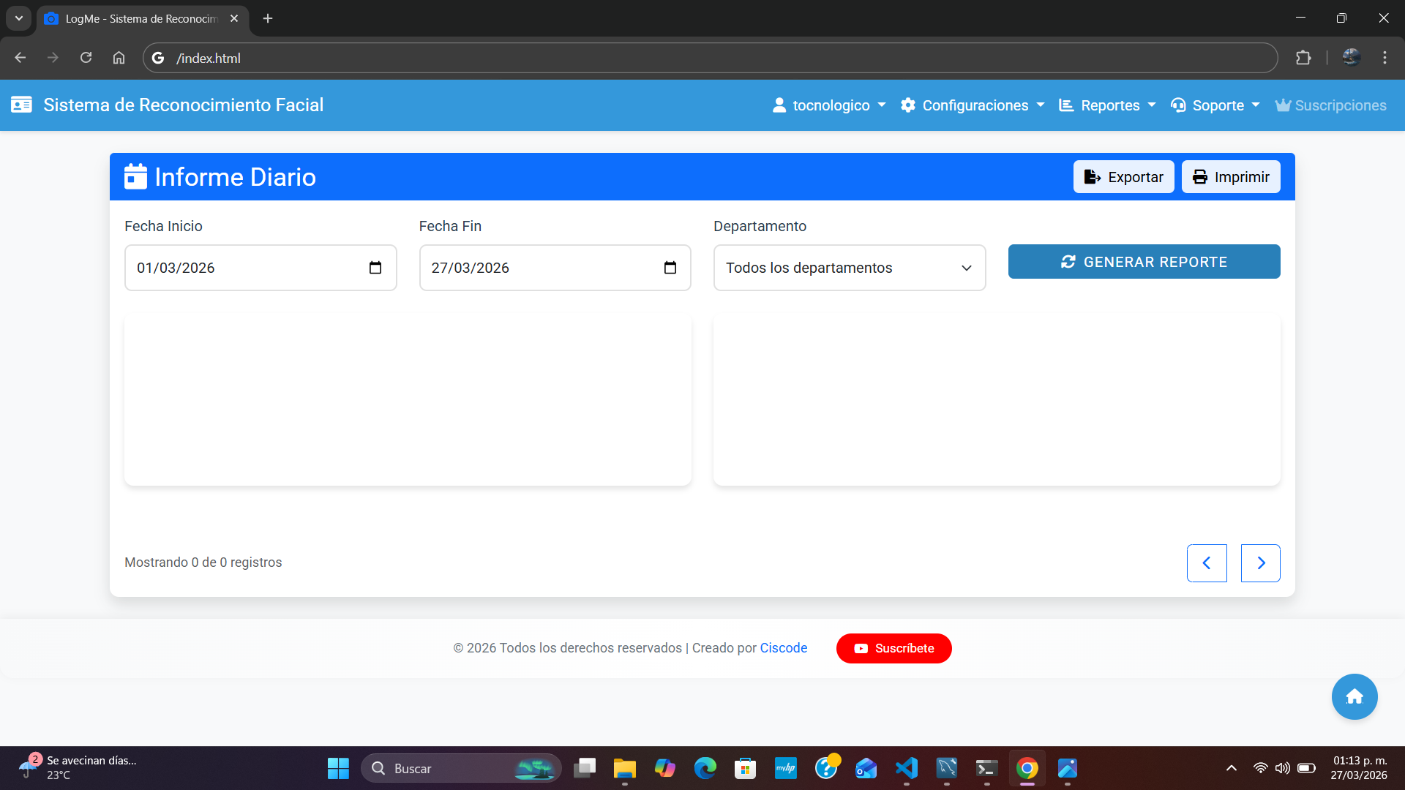
10. Panel de Generación de Reportes
Un siguiente aparto nos dirijimos a reportes – informe diario
la pantalla de control de informes, la cual actúa como un filtro avanzado antes de mostrar el historial detallado. Se utilizan elementos como:
Selectores de Rango de Fecha: campos específicos para elegir la "Fecha de inicio" y la "Fecha final", permitiendo consultar periodos exactos (días, semanas o meses).
Buscador de Personal: una barra de búsqueda para filtrar la información por el Nombre o el ID de un trabajador específico.
Botón de Generar Informe (.btn-primary): la acción principal que procesa la búsqueda y activa el despliegue del historial de asistencia en la parte inferior o en una nueva vista.
Herramientas de Exportación: botones especializados para descargar la información en formatos Excel, PDF o enviar directamente a Imprimir, facilitando el respaldo físico de la asistencia.

Slide 24
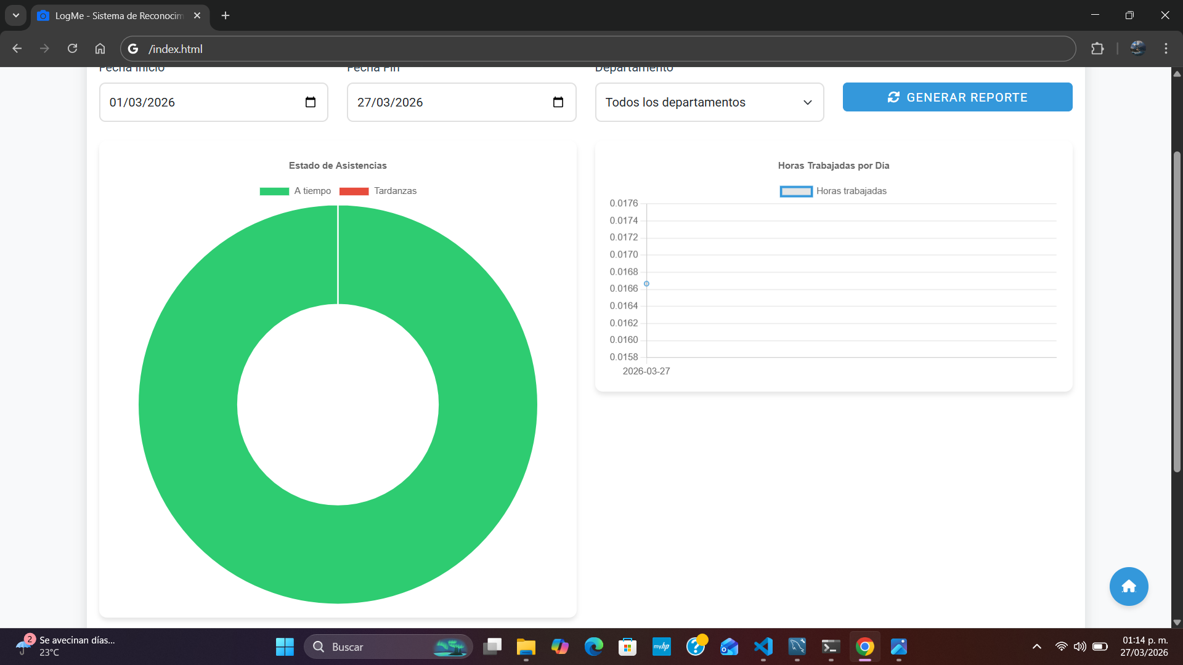
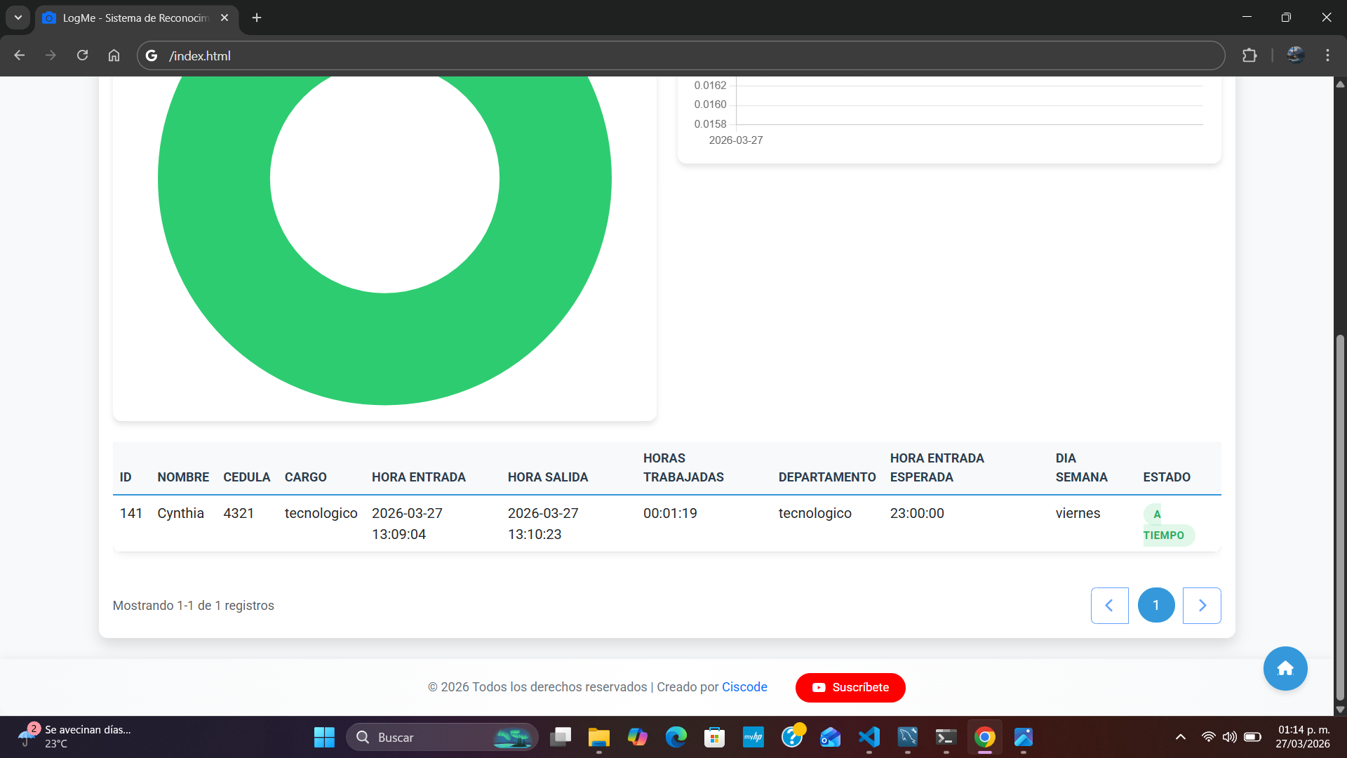
11. Visualización de Resultados y Exportación
la culminación del proceso de reportes, donde los datos filtrados se presentan de forma estructurada para su análisis legal o administrativo. Se utilizan elementos como:
Tabla de Resultados Detallada: un listado organizado que incluye el nombre del usuario, el tipo de evento (Entrada/Salida) y la marca de tiempo exacta (Fecha y Hora).
Indicadores de Estado: uso de etiquetas visuales (colores diferenciados) para identificar rápidamente si el registro corresponde a un inicio o fin de jornada.
Esta parte permite convertir los datos técnicos en documentos administrativos, cerrando el flujo del sistema al entregar reportes listos para la gestión de nómina o recursos humanos.

Slide 25
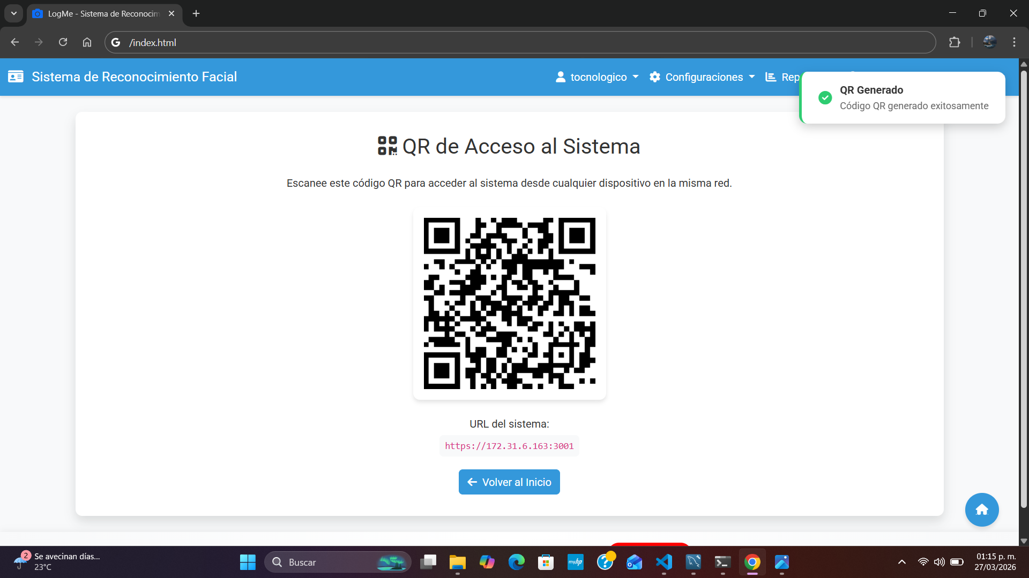
12. Configuración de Acceso Remoto (Red Local)
la configuración del sistema para permitir el acceso desde otros dispositivos dentro de la misma red. Se utilizan elementos como:
Dirección IP Local (192.168.1.X): el identificador único de tu computadora en la red, que sirve como "dirección" para que otros equipos encuentren el servidor.
Puerto de Comunicación (3001): el canal específico que se deja abierto en el firewall para que los datos del reconocimiento facial viajen sin bloqueos.
URL de Acceso: la combinación de la IP y el puerto que se escribe en el navegador de cualquier otro dispositivo para cargar la aplicación.
Conexión Inalámbrica/LAN: se confirma que el servidor está vinculado a un router, permitiendo que un supervisor revise los reportes desde su propio teléfono o tablet.
Sincronización en Tiempo Real: esta configuración garantiza que, aunque el registro se haga en una tablet en la entrada, los datos aparezcan instantáneamente en la base de datos de la PC principal.
Versatilidad del Sistema: demuestra que la aplicación es escalable y puede funcionar como una estación de trabajo distribuida.
Esta parte permite eliminar las barreras físicas, permitiendo que el sistema de reconocimiento facial sea operado y supervisado desde cualquier sitio de la oficina o empresa.

Slide 26
CONCLUSIÓN
El desarrollo e implementación de este Sistema de Reconocimiento Facial para el Control de Asistencia demuestra cómo la integración de tecnologías modernas como Node.js, Express y MySQL puede resolver problemas administrativos críticos en una institución educativa. A través de esta práctica, se logró consolidar un ecosistema funcional donde el software no solo identifica rostros con precisión, sino que también gestiona bases de datos complejas y genera reportes detallados para la toma de decisiones.
Los puntos más destacados de este proyecto incluyen:
Eficiencia Operativa: Se eliminó el error humano en el registro de tiempos, automatizando las entradas y salidas mediante biometría.
Escalabilidad y Acceso: Gracias a la configuración de red local, el sistema dejó de ser una aplicación aislada para convertirse en una herramienta accesible desde múltiples dispositivos, permitiendo la supervisión remota.
Seguridad de la Información: La estructuración de los datos en MySQL asegura que los registros de los docentes estén protegidos y disponibles para auditorías o consultas históricas mediante reportes profesionales en PDF o Excel.
En conclusión, este proyecto reafirma que la ingeniería de software aplicada a la biometría ofrece soluciones robustas, seguras y transparentes, optimizando el control de asistencia y modernizando los procesos internos del Instituto Tecnológico de Frontera Comalapa.

Slide 27
Anexo link de la actividad presentada y solicitada por el docente y enviada a la nube de github:

